Slide 1
情報活用型プロジェクト学習 単元デザインシート
ア.学年・教科： | イ,単元名：
ウ.プロジェクトのミッション（児童・生徒がめざすこと・目的意識） | エ.期待する成果物（どんな内容をどんな表現手段で？）
オ．収集（ ） | カ．編集（ ） |  | キ．発信（ ）
課題づくりと収集のカード | 整理・分析のカード | 表現のカード | 発信とふりかえりのカード
ク. 情報活用能力（〇この単元で育成したい □この単元で発揮してほしい→カード裏面を参考にスライド５の体系表から選び、単元にあわせて具体化）
□ 〇 | □ 〇 |  | □ 〇
ケ.授業展開・教師の手立て（スライド６の指導方略表を参考に作成。対応する手だては番号を記載）
（ ）時間 | （ ）時間 |  | （ ）時間

Slide 2
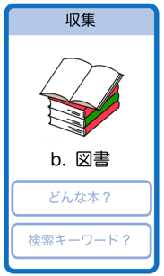
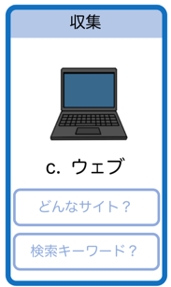
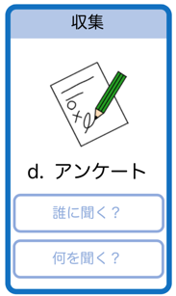
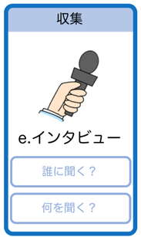
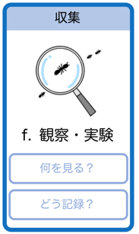
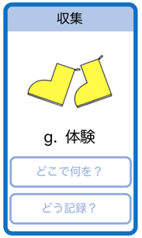
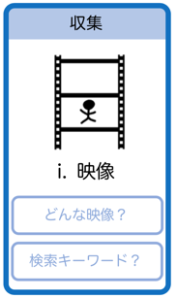
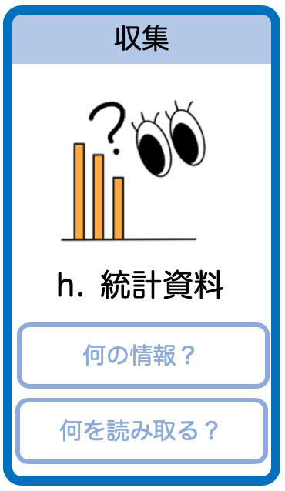
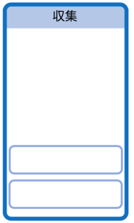
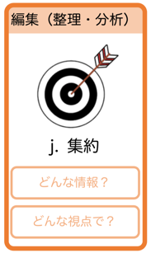
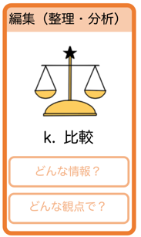
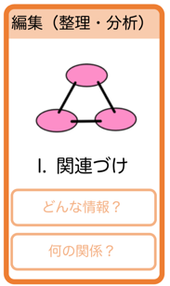
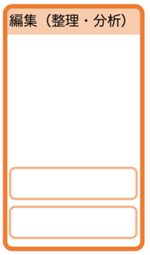
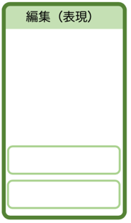
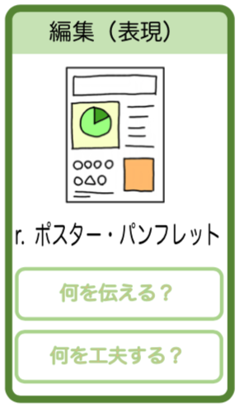
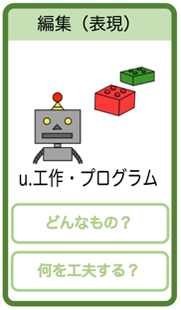
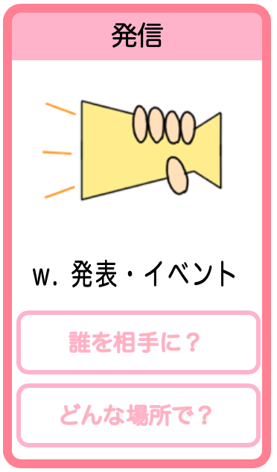
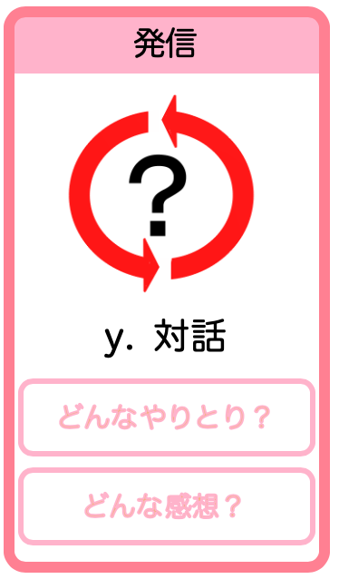
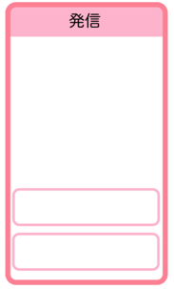
学習活動カード（表面）こちらを並べて使います。

Slide 3
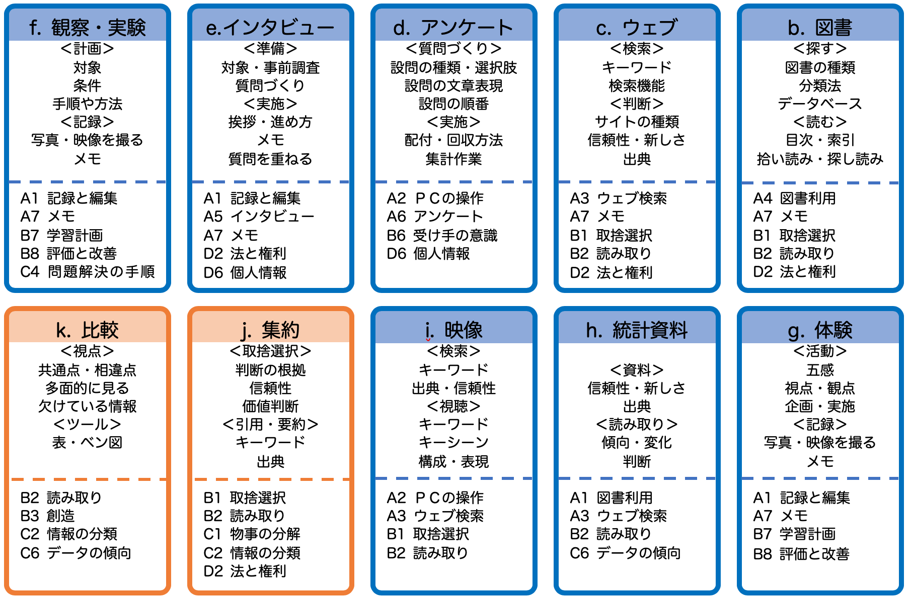
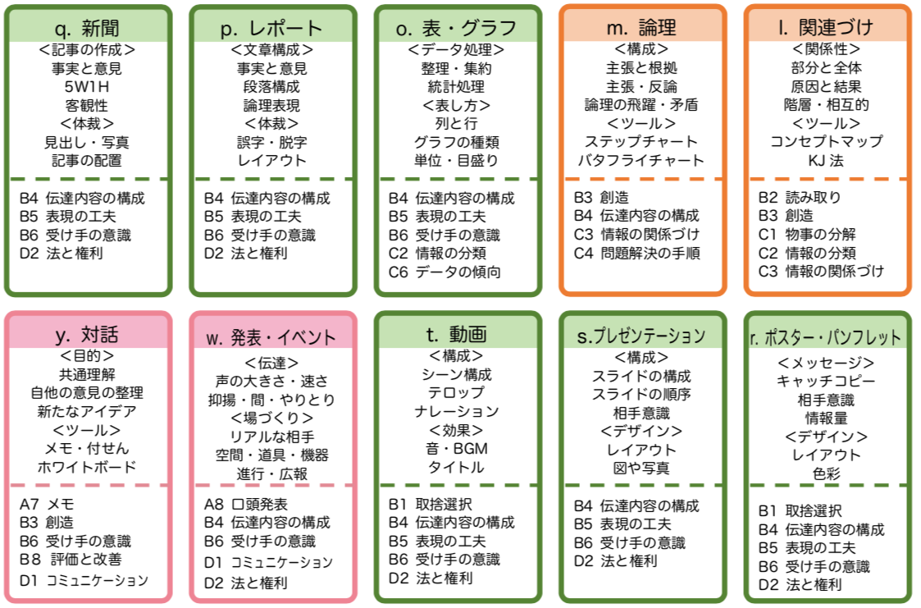
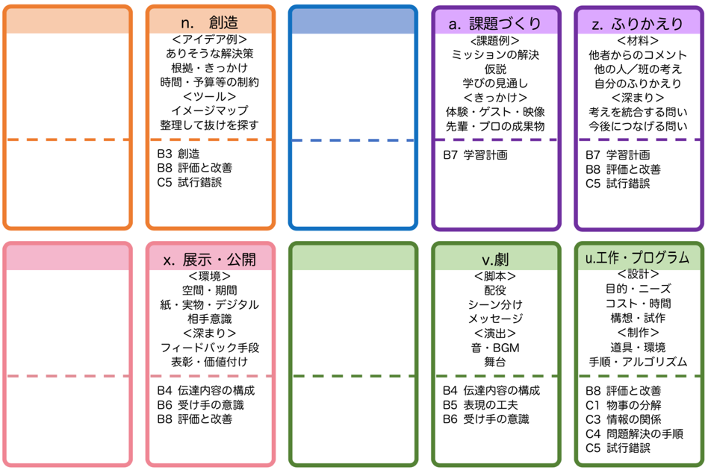
学習活動カード（裏面）活動の詳細やそこで育成する情報活用能力の検討にご使用ください。

Slide 4
思考×表現ルーブリック
※成果物・パフォーマンスについてのみ書きます。
 | S （すばらしい） プロジェクトに応じた創意工夫 | A (よくできている） 単元目標に 到達している | B （あと一歩） 部分的な理解や 質を伴わない表現 | C （改善を要する） 児童生徒の 最初の状態
思考 （内容）
表現 （見た目） ※資料と口頭など分ける場合もある

Slide 5
 | 学習内容 | レベル１（小学校下学年） | レベル２（小学校上学年） | レベル３（中学校） | レベル４（高校）
活動スキル | A1 記録と編集 | 写真や動画の撮影，音声の記録ができる | 写真や映像，音声の加工・編集ができる | 目的や情報の種類に応じてアプリケーションを選択，活用できる | 複数のアプリケーションを組み合わせて情報を編集することができる
 | A2 ＰＣの操作 | ローマ字で文字入力ができる | ファイル・フォルダの管理ができる | クラウド等を用いた協働作業のためにコンピュータを活用できる | クラウド等を用いてデータを安全に管理・活用することができる
 | A3 ウェブ検索 | キーワードで検索できる | サイトの構造を理解して情報を見付けられる | AND, ORなど条件を工夫して検索できる | 目的に応じてデータベースや検索サービスなどを使い分けることができる
 | A4 図書利用 | 図書館内にある本を見付けることができる | 目次や索引を活用して情報を見つけられる | 図書・新聞のメディアの特徴を理解して必要な情報を見つけられる | 図書・新聞・文献などのデータベースを活用して必要な情報を見付けられる
 | A5 インタビュー | 質問を用意することができる | 下調べをしてインタビューするべき質問を選ぶことができる | インタビュイーが答えやすいように質問の順番を工夫することができる | インタビュイーの考えを引き出すために追加の質問ができる
 | A6 アンケート | 何を聞くか質問を考えられる | 目的にあった質問の形式や内容を考えられる | 集計・分析できるように適切な設問文や選択肢を作成できる | 設問を組み合わせた集計・分析を想定して設問の形式や選択肢を考えることができる
 | A7 メモ | 大事だと思ったところを短い言葉で書くことができる | 箇条書き・単語でポイントをまとめる | 書く場所や矢印・強調などで工夫する | メモをとるべき場面を主体的に判断し、適切な方法で記録することができる
 | A8 口頭発表 | （物を見せながら）大きな声で分かりやすく話す | （資料を効果的に示しながら）身振りや声の抑揚など伝え方を工夫する | （資料を活用しながら）聴衆とのやりとりなどの伝え方を工夫する | オンラインサービスの特質に応じて伝え方を工夫する
探究スキル | B1 取捨選択 | 課題解決に役立つ情報を選ぶことができる | 選んだ根拠を説明することができる | 信頼性や信ぴょう性を考えて情報を選ぶことができる | 重要度や代表性を考えて情報を階層化することができる
 | B2 読み取り | ひとつの資料から視点を持って情報を読み取る | 複数情報から共通・相違点を見つけられる | 複数情報から矛盾点や欠けている情報を見つけられる | 複数情報から仮説を生成したり、推論することができる
 | B3 創造 | 情報から分かったことをまとめられる | 情報を組み合わせて新たな意味を見いだす | 情報を多面的に見て新たなアイデアを見いだす | 情報を批判的に考察し、新たな価値を創出する
 | B4 伝達内容の構成 | 話の順番を組み立てることができる | 相手を説得するために論理を組み立てられる | アウトライン（目次）をつくり，内容を構成することができる | ウェブサイト等、複数の内容からなる情報を伝達する際、適切に構成することができる
 | B5 表現の工夫 | メディアに応じた工夫ができる | 伝えたいことに応じて表現を工夫できる | 文字・写真・動画等のメディアを組み合わせて表現を工夫できる | 色彩やフォント、映像・音響効果などメディアの特性を理解して表現を工夫できる
 | B6 受け手の意識 | 相手を意識して伝え方を工夫する | 相手の反応を見て伝え方や内容を工夫する | 相手の関心や前提知識に配慮して伝え方や内容を工夫できる | 不特定多数やSNS上など状況に応じて伝え方や内容を工夫できる
 | B7 学習計画 | 決められた計画に見通しを持つことができる | 自分で計画を立てることができる | グループ内で役割分担を考えて計画を立てることができる | グループメンバーの特性を生かして役割を分担し、計画を立てることができる
 | B8 評価と改善 | 学びを振り返ることができる | 振り返りをもとに次にやってみたいことを考えられる | 振り返りをもとに改善策を立てられる | 振り返りをもとに学習計画を修正・調節することができる
プログラミング | C1 物事の分解 | 物事を部品に分けて捉えることができる | 部品を組み合わせて物事を表現できる | 物事の全体をシステム（部品の関係）で捉えることができる | 物事の解決策をシステムとして捉え、表現することができる
 | C2 情報の分類 | 情報を決められた観点に分類・整理できる | 観点を考えて情報を分類できる | 情報の属性を意識して構造的に捉えることができる | コンピュータを用いて大量のデータを分類・整理することができる
 | C3 情報の関係付け | 情報と情報の間にある関係に気付く | 情報と情報の関係を図やプログラムで表現できる | 情報の規則性，順序性，一般性を図やプログラムで表現できる | シミュレーションによって情報の規則性や関係性を見いだすことができる
 | C4 問題解決の手順 | 問題解決の流れを手順に表すことができる | 問題解決の手続きを順序・繰り返し・分岐などを組み合わせて表現できる | 問題解決の手続きをアクティビティ図等を用いてモデル化できる | 問題解決の手続きを評価し、効率性等の観点から最適化することができる
 | C5 試行錯誤 | うまくいかない時に繰り返し取り組もうとする | 試作やシミュレーションを通して問題解決の方向性や改善策を見いだす | 条件を切り分け，解決方法を論理的に考えて取り組む（デバッグ） | 時間、コストなどの制約条件のもとで、問題解決の方法を最適化することができる
 | C6 データの傾向 | 大まかなデータの傾向を見出すことができる | データの変化を捉えて説明できる | 表やグラフを用いてデータを統計的に処理することができる | 統計指標、回帰、検定などを用いてデータを統計的に整理・分析できる
 | C7 情報技術の将来 | 新しい情報技術がどんなものか知る | 新しい情報技術にどう関わるか説明できる | 新しい情報技術が社会や産業にどう活用されているか説明できる | 新しい情報技術が社会や産業をどう変化させていくのか説明できる
情報モラル | D1 コミュニケーション | 相手によって受け止め方が違うことを理解する | 発信する情報に責任を持つ | ネットワークの公共性を意識して行動する | ネットワーク上のコミュニケーショントラブルに対して原因や対策を説明できる
 | D2 法と権利 | 人のつくった作品や情報を大切にする | 著作権や肖像権に留意して情報を扱う | 情報の保護や取り扱いに関する法律を理解する | 情報技術の発達が著作権に与える影響を説明できる
 | D3 健康と安全 | 情報機器を使ってよい場所や時間を守る | 情報機器を使う場所や時間を自分で管理できる | 健康に配慮して情報機器・サービスを活用することができる | 健康や安全に対する情報機器・サービスのメリット・デメリットを説明できる
 | D4 ルール・マナー | ルールやマナーが必要であることを理解する | ルールやマナーを相手と一緒につくる | ルールやマナーを創造・遵守することで問題を解決しようとする | ルールやマナーを創造し、コミュニティ内で共通理解を図ろうとする
 | D5 セキュリティ | パスワードを安全に管理する | なりすましやウィルスなどの危険を理解する | 情報セキュリティの重要性を理解する | 情報セキュリティを確保するための方法を説明できる
 | D6 個人情報 | 自他の情報をむやみに他人にもらさない | 自他の情報が伝わる範囲を考えて行動する | 自他の情報を相手や範囲を考えて管理する | 個人情報を法的な理解を踏まえて取り扱う
 | D7 情報社会の将来 | 情報社会の特色を理解する | 情報社会の中でどう生きていくか説明できる | 情報社会がどうあるべきか説明できる | 情報社会にどう関わっていくか説明できる

Slide 6
 | 収集 | 編集（整理分析・表現） | 発信
学びのイメージ | 明確な課題意識をもって、 主体的に情報を集める | 思考を働かせ、 自分たちの考えをつくりあげる | 相手意識をもって伝え、 自分たちの学びをふりかえる
主体的な学び 意欲 ＋ 見通し | ①ミッションへの共感 （問題意識、憧れ、依頼） ②課題の設定 （ミッション解決手段の予想・見通し） ③探究の見通し （スケジュールの提示・プランニング） ④収集方法の検討 （手段、場所・相手、キーワード、質問） | ⑯手段を選択する機会 （分析・表現方法を選ばせる） ⑰分析方法の検討 （情報の質や課題解決の方向性から判断） ⑱表現方法の検討 （分かったことや発信場面・手段から判断） ⑲振り返りの機会 （計画の評価・調整をする機会） | ㉛発表前のめあての設定 （伝え方のめあて、伝える目的の確認） ㉜発表後の自己評価 （伝え方、質疑、準備状況のふりかえり） ㉝単元全体のふりかえり・評価 （学んだ内容、学び方、自身の変容） ㉞新たな課題の発見 （さらに深める、次の機会、他の方法）
対話的な学び 学び合い ＋ アイデア創出 | ⑤疑問・解決アイデアの出し合い （ブレインストーミング、付せん紙の活用） ⑥課題づくり （アイデアを選ぶ条件、優先順位） ⑦チームづくり （生活班、課題別グループ） ⑧情報収集の分担 （テーマごと、手段ごと） | ⑳集めた情報の共有 （共通・相違点や関連性、取捨選択） ㉑意見の相違や対立 （提案と根拠、対立点の視覚化） ㉒アイデアや解決策の創出 （妥協点の模索、情報の再収集） ㉓発信内容の点検 （相手を意識した工夫を相互評価） | ㉟ミッションと成果物にあった場の設定（発表時間、手段、空間、進行） ㊱ホンモノの評価 （リアルな発信相手の設定） ㊲フィードバックの確保 （質疑、コメントカード、アンケート等） ㊳伝わった・伝わらなかったことの確認 （成果物の再点検）
深い学び 見方・考え方 ＋ 探究 | ⑨課題の点検 （単元のねらいとの対応） ⑩単元の基礎となる知識や技能の習得 （一斉指導や個別の習熟） ⑪情報収集の質と量 （ホンモノさ、多面的、読み解き甲斐） ⑫収集した情報の検証 （信頼性、新しさ、許諾条件の確認） | ㉔教科の見方・考え方で整理・分析 （視点やキーワードの設定） ㉕情報の構造化・傾向の発見 （思考ツール、表やワークシートの工夫） ㉖型や制約条件の設定 （スライド構成、発表時間、使える資料） ㉗思考・表現を支える技能の指導 （似た問題の例示、失敗例から改善策） | ㊴発表に対するルーブリックの設定 （発表内容・発表の仕方） ㊵質疑応答のレベル （事実確認・意図や理由・成果の発展） ㊶他の班の成果との統合 （別の立場、複数視点で考察、関連づけ） ㊷学習成果を個別に総括 （学習課題に立ち返る、自分の考えの変化）
ICT活用 | ⑬ウェブでの検索・収集 （URLの記録、検索条件、要約の仕方） ⑭写真・動画・音声による記録 （カメラの持ち方、構図、環境を整える） ⑮データの収集・入力 （ウェブで収集、集計表の設計、センサ） | ㉘協働学習ツールによる情報共有 （比較、統合が容易、写真・映像の利用） ㉙データの整理・分析 （表やグラフ、データベースの活用） ㉚デジタルで表現 （作文、プレゼン、動画、プログラム） | ㊸拡大提示による発表 （指さし、書き込み・拡大しながら） ㊹ウェブやSNSへの情報発信 （相手意識、著作権・肖像権の指導） ㊺ポートフォリオで学びの振り返り （映像でふりかえる・自己評価の変容）

